Slide 1
SISTEMAS DISTRIBUIDOS INTRODUCCIÓN

Slide 2
Introducción
Existe una tendencia inevitable al desarrollo de aplicaciones distribuidas.
El procesamiento distribuido permite dispersar los procesadores, datos y otros elementos de una aplicación.
La dispersión ofrece un sistema mas sensible a las necesidades de los usuarios, capaz de ofrecer tiempos de respuesta mejores y minimizar los costes de comunicación.

Slide 3
Definición
Un sistema distribuido consiste de un gran número de CPUs conectados por medio de una red.
Un sistema distribuido se encarga del procesamiento cooperativo de solicitudes mediante una colección de computadoras independientes que aparecen ante los usuarios del sistema como una única computadora.

Slide 4
Definición
Sistemas cuyos componentes hardware y software, que están en ordenadores conectados en red, se comunican y coordinan sus acciones mediante el paso de mensajes, para el logro de un objetivo. Se establece la comunicación mediante un protocolo prefijado por un esquema cliente-servidor.
Otra Definición: Un sistema de computación distribuido consta de múltiples procesadores autónomos que no comparten memoria principal, sino que cooperan a través de una red de comunicaciones que los interconecta.
Otra Definición: Colección de elementos de cómputo autónomo que se encuentran físicamente separados y no comparten una memoria común, se comunican entre sí a través del intercambio de mensajes utilizando un medio de comunicación.

Slide 5
Definición
Los sistemas centralizados tienen un punto de fallo único (hay un único computador en el que se ejecutan todas las aplicaciones). En los sistemas distribuidos, los elementos que lo componen están dispersos y, por lo tanto, tienen probabilidades de fallo independientes. Esta característica puede utilizarse para proveer la aparición de fallos parciales y posibilitar su tratamiento (otro computador puede sustituir al que ha fallado). De esta forma, el sistema distribuido permite la construcción de sistemas que operan de forma continua.

Slide 6
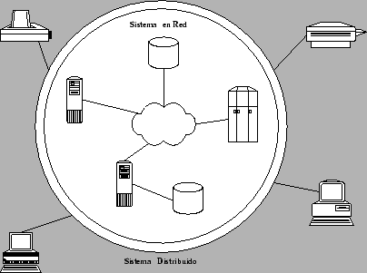
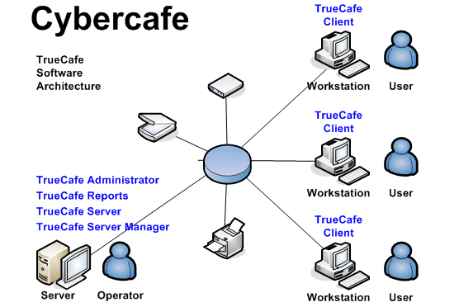
Definición
Los sistemas distribuidos necesitan de un soporte de comunicaciones. Este servicio de comunicaciones debe ser fiable y con un rendimiento aceptable. Además, en los sistemas distribuidos aparecen los problemas clásicos de los sistemas concurrentes: recursos compartidos, sincronización, etc.

Slide 7
Objetivos
En el mundo de la informática hay numerosos estándares y lenguajes, la mayoría de los cuales son incapaces de comunicarse entre sí. Afortunadamente, algunos de ellos han sido aceptados como estándares universales por la industria del software. El lenguaje SQL (Structured Query Language) se ha convertido en los últimos años en el método estándar de acceso a bases de datos. Se puede decir que cualquier Sistema de Gestión de Bases de Datos (DBMS) creado en los últimos cinco años usa SQL, de ahí que esta sea su principal virtud: un lenguaje prácticamente universal dentro de las bases de datos.

Slide 8
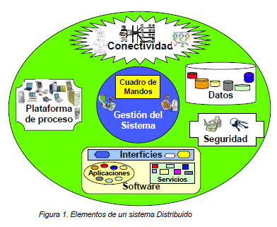
Elementos de un Sistema Distribuido

Slide 9
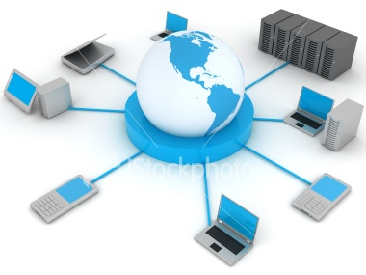
Sistemas Distribuidos
Un sistema distribuido se define como una colección de computadores autónomos conectados por una red, y con el software distribuido adecuado para que el sistema sea visto por los usuarios como una única entidad capaz de proporcionar facilidades de computación.

Slide 10
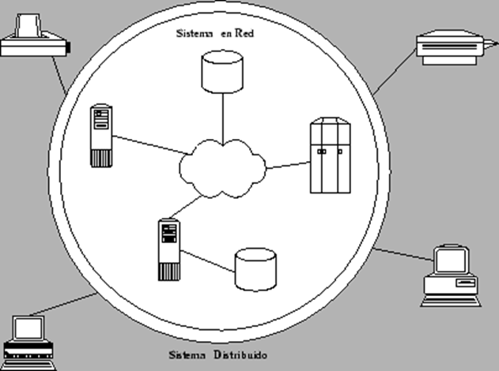
Sistemas Distribuidos
Las aplicaciones de los sistemas distribuidos varían desde la provisión de capacidad de computo a grupos de usuarios, hasta sistemas bancarios, comunicaciones multimedia y abarcan prácticamente todas las aplicaciones comerciales y técnicas de los ordenadores.

Slide 11

Características
Transparencia
Escalabilidad
Fiabilidad y tolerancia a fallos
Consistencia
Openess
Concurrencia

Slide 12
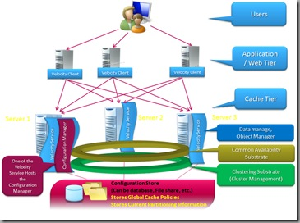
Características
Transparencia
La distribución física de los recursos es transparente. El objetivo esencial de un sistema distribuido es proporcionar al usuario y a las aplicaciones una visión de los recursos del sistema como gestionados por una sola máquina virtual
Pueden describirse diferentes aspectos de la transparencia:

Slide 13
Características
Transparencia
De identificación. Los espacios de nombres de los recursos son independientes de la topología de la red y de la propia distribución de los recursos.
De la ubicación física de los recursos. Ni los usuarios ni las aplicaciones conocen en qué nodo reside el recurso accedido, o si éste es local o remoto.
De replicación. Ni los usuarios ni las aplicaciones conocen cuántas unidades hay de cada recurso, ni si se añaden o eliminan copias del recurso.
De paralelismo. Otra consecuencia de la replicación de recursos es que una aplicación puede ejecutarse en paralelo, sin que la aplicación tenga que especificarlo, y sin consecuencias sobre la ejecución, salvo por cuestiones de rendimiento.
De compartición. El que un recurso compartido intente ser accedido simultáneamente desde varias aplicaciones no tiene efectos sobre la ejecución de la aplicación.
De rendimiento. Inevitablemente, implementar las propiedades de los sistemas distribuidos será a costa de una pérdida de rendimiento.

Slide 14

Características
Escalabilidad
Capacidad del sistema para crecer sin aumentar su complejidad ni disminuir su rendimiento
Uno de los objetivos del diseño de un sistema distribuido es extender la escalabilidad a la integración de servicios. La escalabilidad presenta dos aspectos.
(1)proporcionar espacios de nombres suficientemente amplios, de forma que no supongan una limitación inherente
(2) mantener un buen nivel de rendimiento en el acceso a los recursos cuando el sistema crece.

Slide 15
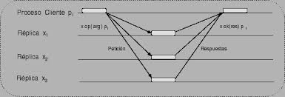
Características
Fiabilidad y tolerancia a fallos
La fiabilidad de un sistema puede definirse como su capacidad para realizar correctamente y en todo momento las funciones para las que se ha diseñado. Se concreta en dos aspectos:
Disponibilidad. Es la fracción de tiempo que el sistema está operativo. El principal parámetro para medir la disponibilidad es el tiempo medio entre fallos (MTBF), pero hay que considerar también el tiempo de reparación. La disponibilidad se puede incrementar de dos formas:
utilizando componentes de mayor calidad, y/o
con un diseño basado en la replicación de componentes que permita al sistema seguir operando aún cuando alguno(s) de ellos falle(n).
Tolerancia a fallos. La tolerancia a fallos expresa la capacidad del sistema para seguir operando correctamente ante el fallo de alguno de sus componentes, enmascarando el fallo al usuario o a la aplicación. Por lo tanto, la tolerancia a fallos implica
(1)detectar el fallo, y
(2) continuar el servicio, todo ello de forma transparente para la aplicación (transparencia de fallos).

Slide 16
Características
Consistencia
La gestión de la consistencia puede basarse en una buena sincronización entre los relojes de los nodos o en mecanismos de ordenación de eventos (relojeslógicos). La distribución física hace, en general, inviable la utilización de un reloj global que aporte referencias absolutas de tiempo, lo que permitiría una ordenación total de los eventos y, por lo tanto, de las transiciones de estado en cada nodo. Así pues, el mantenimiento de una consistencia estricta requiere un fuerte soporte que implica gran carga de comunicación adicional entre los nodos del sistema, por lo que muchas veces es preferible relajar la consistencia para mantener el rendimiento en un nivel aceptable, de acuerdo a las necesidades de las aplicaciones.

Slide 17
Características
Openess
La apertura de los sistemas distribuidos se determina primariamente por el grado hacia el que nuevos servicios de compartición de recursos se pueden añadir sin perjudicar ni duplicar a los ya existentes. Básicamente los sistemas distribuidos cumplen una serie de características:
Los interfaces software clave del sistema están claramente especificados y se ponen a disposición de los desarrolladores. En una palabra, los interfaces se hacen públicos.
Los sistema distribuidos abiertos se basan en la provisión de un mecanismo uniforme de comunicación entre procesos e interfaces publicados para acceder a recursos compartidos.
Los sistema distribuidos abiertos pueden construirse a partir de hardware y software heterogéneo, posiblemente proveniente de vendedores diferentes. Pero la conformidad de cada componente con el estándar publicado debe ser cuidadosamente comprobada y certificada si se quiere evitar tener problemas de integración.

Slide 18
Características
Concurrencia
En los sistemas distribuidos hay muchas maquinas, cada una con uno o mas procesadores centrales. Es decir, si hay M ordenadores en un sistema distribuido con un procesador central cada una entonces hasta M procesos estar ejecutándose en paralelo. En un sistema distribuido que esta basado en el modelo de compartición de recursos, la posibilidad de ejecución paralela ocurre por dos razones:
Muchos usuarios interactuan simultáneamente con programas de aplicación.
Muchos procesos servidores se ejecutan concurrentemente, cada uno respondiendo a diferentes peticiones de los procesos clientes.

Slide 19
Ventajas de los sistemas distribuidos con respecto de los centralizados.
Economía: es la razón número uno de la tendencia hacia los sistemas distribuidos ya que estos sistemas tienen en potencia una proporción precio/desempeño mucho mejor que la de un sistema centralizado.
Velocidad: un sistema distribuido puede tener mayor poder de cómputo que una mainframe.
Distribución inherente: otra razón para la construcción de un sistema distribuido es que ciertas aplicaciones son distribuidas en forma inherente; es decir, algunas aplicaciones utilizan máquinas que están separadas a cierta distancia.
Confiabilidad: un sistema distribuido ofrece mayor confiabilidad: al distribuir la carga de trabajo en muchas máquinas, la falla de un circuito descompondrá a lo más una máquina y el resto seguirá intacto.
Crecimiento por incrementos: si se necesita añadir poder de cómputo a la compañía, con un sistema distribuido, podrían añadirse sólo más procesadores al sistema, lo que permite un desarrollo gradual conforme surjan las necesidades.

Slide 20
Ventajas de los sistemas distribuidos con respecto de las PC independientes
Datos compartidos: Un sistema distribuido permite que varios usuarios tengan acceso a una base de datos común.
Dispositivos compartidos: De igual manera, se pueden compartir periféricos entre diversos usuarios como puede ser una impresora.
Comunicación: un sistema distribuido facilita la comunicación entre computadoras aisladas con el e-mail, por ejemplo.
Flexibilidad: Un sistema distribuido difunde la carga de trabajo entre las máquinas disponibles en la forma más eficaz en cuanto a los costos.

Slide 21
Desventajas de los sistemas distribuidos
Software: No hay mucha experiencia en el diseño, implantación y uso del software distribuido, además existe poco software para los sistemas distribuidos en la actualidad.
Redes: Una vez que el sistema llega a depender de la red, la pérdida o saturación de ésta puede negar algunas de las ventajas que el sistema distribuido debía conseguir.
Seguridad: si las personas pueden tener acceso a los datos en todo el sistema, entonces también pueden tener acceso a datos con los que no tienen nada que ver.

Slide 22
Características del procesamiento distribuido
Servicio
Recursos compartidos
Protocolos asimétricos
Mezcla e igualdad
Intercambios basados en mensajes
Encapsulamiento de servicios
Integridad

Slide 23
Servicio
Los procesos servidores son proveedores de servicios y los clientes son consumidor de esos servicios.
El procesamiento distribuido aporta una clara distinción de funciones con base en la idea de servicio.

Slide 24
Recursos compartidos
Un servicio puede atender a muchos clientes al mismo tiempo y regular su acceso a recursos compartidos.

Slide 25
Protocolos asimétricos
Entre clientes y servidores se establece una relación de “muchos a uno”.
Son siempre los clientes los que inician el diálogo al solicitar un servicio.
Los servidores aguardan pasivamente las solicitudes de los clientes.

Slide 26
Transparencia de ubicación
El servidor es un proceso que puede residir en el mismo aparato que el cliente o en un aparato distinto a lo largo de una red.
Un programa puede ser cliente, un servidor o ambos.

Slide 27
Mezcla e igualdad
El software ideal de procesamiento distribuidoes independiente del hardware o de las plataformas de software del sistema operativo.
Normalmente se puede mezclar e igualar plataformas de clientes y de servidores (Sistema Abierto).

Slide 28
Intercambios basados en mensajes
Clientes y servidores interactuan a través de un mecanismo de transmisión de mensajes.
El mensaje es el mecanismo de entrega para las solicitudes y respuestas del servicio.

Slide 29
Encapsulamiento de servicios
El servidor es un “especialista”.
Un mensaje le indica al servidor el servicio que se solicita; éste se le envía luego al servidor para determinar el cumplimiento de la tarea.
Los servidores pueden ser sustituidos sin afectar a los clientes, siempre y cuando la interfaz del servicio no cambie.

Slide 30
Integridad
El código del servidor y los datos del servidor se conservan centralmente, lo que resulta en un mantenimiento de menor costo y en la protección de la integridad de los datos compartidos.
Al mismo tiempo, los clientes mantienen su individualidad e independencia.

Slide 31
Propiedades
Los sistemas distribuidos deben intentar proporcionar transparencia, eficiencia, flexibilidad, escalabilidad y fiabilidad. Sin embargo, estos aspectos son, en parte, contrarios y, por lo tanto, al diseñar un sistema distribuido se debe intentar cumplir de manera aceptable con cada uno de ellos:
Transparencia. El concepto de transparencia en un sistema distribuido, va ligado a la idea de que todo el sistema funcione de forma similar en todos los puntos de la red, independientemente de la posición del usuario. Es labor del sistema operativo establecer los mecanismos que oculten la naturaleza distribuida del sistema y que permitan trabajar a los usuarios como si de un único equipo se tratara.

Slide 32
Propiedades
Eficiencia. La idea base de los sistemas distribuidos es obtener sistemas que, estando formados por un conjunto de ordenadores, sean mucho más rápidos que cualquiera de estos ordenadores por separado. En la práctica, esto es una utopía. El coste asociado a la comunicación de las distintas máquinas que componen el sistema distribuido hace que sus prestaciones disminuyan de forma considerable. Para lograr que un sistema como este sea eficiente hay que poner en práctica la idea de ejecutar un programa en un único procesador del sistema y, entonces, distribuir las tareas a realizar por éste en varios procesadores; necesitándose, por tanto, nuevas herramientas que permitan desarrollar aplicaciones de este tipo.

Slide 33
Propiedades
Flexibilidad. Un campo en constante desarrollo como es el diseño de un sistema operativo distribuido, debe estar abierto a cambios y actualizaciones constantes que mejoren su funcionamiento. Esta necesidad ha generado dos posibles arquitecturas para el núcleo del sistema operativo: el núcleo monolítico y el micro núcleo. Las diferencias fundamentales entre ambos son los servicios que ofrece. Mientras el núcleo monolítico ofrece todas las funciones básicas del sistema, el micro núcleo incorpora solamente las fundamentales; como son, control y comunicación entre procesos, y gestión de la memoria. El resto de servicios se cargan dinámicamente en función de las demandas del usuario.

Slide 34
Propiedades
Escalabilidad. Un sistema operativo distribuido debería funcionar de igual forma tanto para unos pocos ordenadores como para un conjunto enorme de ellos. Igualmente, debería no ser determinante el tipo de red utilizada (LAN o WAN) ni las distancias físicas entre los equipos que la conforman. Aunque esto sería lo deseable; en la práctica, no ocurre. Del mismo modo, el tipo de red condiciona tremendamente el rendimiento del sistema; por tanto, puede que lo que funcione para un tipo de red, para otro requiera un nuevo diseño.

Slide 35
Propiedades
Fiabilidad. Una de las ventajas claras que ofrece la idea de un sistema distribuido, es que el funcionamiento del sistema no debe estar ligado a ciertas máquinas, sino que cualquier equipo pueda suplir a otro en caso de que uno se estropee o falle. La forma más evidente de lograr la fiabilidad de todo el sistema es el uso de redundancia, es decir, la información no debe estar almacenada en una sola máquina, sino en un conjunto de ellas.

Slide 36
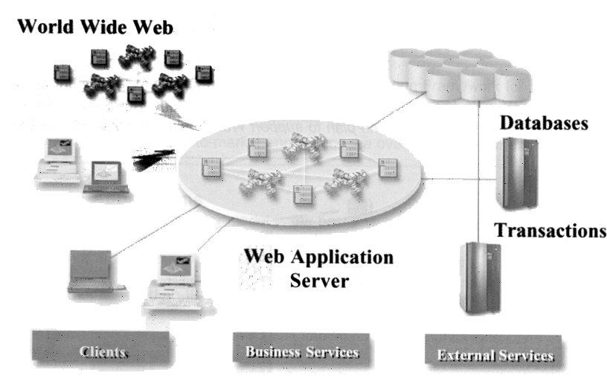

Slide 37
Campos de aplicación
En relación con los campos de aplicación de este tipo de sistemas; podemos distinguir, por un lado, aquellos donde la distribución es fundamentalmente un medio para conseguir un fin y, por otro, aquellos donde es un problema en sí misma.
En los primeros, el uso de soluciones distribuidas pretende alcanzar las siguientes metas:
Computación masivamente paralela, de propósito general y de alta velocidad.
Tolerancia a fallos (confianza, disponibilidad).
Respuesta a demandas con requisitos de tiempo real.

Slide 38
Campos de aplicación
En los segundos, son los propios requisitos de la aplicación los que fuerzan a evolucionar hacia soluciones distribuidas:
Bases de datos distribuidas. Es necesario acceder a los datos desde lugares geográficamente dispersos y, además, puede ser también conveniente (e incluso imprescindible) almacenarlos en varios lugares diferentes manteniendo la consistencia de los mismos.
Fabricación automatizada. Es necesaria la colaboración de muchos procesadores para coordinar las tareas a desempeñar.
Supervisión remota y control. Los puntos (sensores, actuadores, nodos) donde se toman las decisiones de control pueden estar diseminados en diferentes partes de un sistema distribuido.

Slide 39
Campos de aplicación
Toma de decisiones coordinada. Hay muchas aplicaciones donde es necesario que varios procesadores participen en la toma de decisiones, por ejemplo, porque cada uno de ellos tiene una parte relevante de los datos y es necesario fusionarlos en cualquier momento.
Los sistemas distribuidos necesitan obligatoriamente un soporte de comunicaciones. Este servicio de comunicaciones debe ser fiable y presentar un rendimiento aceptable. Además, en los sistemas distribuidos aparecen los problemas clásicos de los sistemas concurrentes: recursos compartidos y sincronización, entre otros. En las siguientes secciones se van a analizar estas características así como describir mecanismos que permiten explotar la posibilidad de tolerar fallos en los sistemas distribuidos.

Slide 40
Motivación
“Procesamiento distribuido significa dividir una aplicación en tareas y poner cada tarea en la plataforma donde pueda ser manejada mas eficazmente.”

Slide 41
Sistemas Operativos de red
Los Sistemas Operativos de red permiten a los usuarios en estaciones de trabajo independientes la comunicación por medio de un sistema compartido de archivos, pero dejan que cada usuario domine su propia estación de trabajo.

Slide 42
Modelos de procesamiento distribuido

Slide 43
Procesamiento distribuido basado en entrada y salida.
Comunicarse con un proceso remoto es similar a leer o escribir a un archivo
La biblioteca de sockets usa este modelo
Enviar y recibir mensajes es realmente Entrada/Salida
Es un enfoque de nivel relativamente bajo

Slide 44
Procesamiento distribuido basado en llamadas a procedimientos remotos.
Comunicarse con un proceso remoto es similar a invocar un procedimiento
El procedimiento invocado no reside en el proceso que invoca sino en otro proceso (posiblemente en otra máquina)
Los procedimientos reciben parámetros y devuelven resultados
Es un enfoque de nivel más alto que el orientado a entrada/salida
Los detalles de enviar y recibir mensajes quedan ocultos al programador

Slide 45
Procesamiento distribuido basado en objetos distribuidos.
Comunicarse con un proceso remoto es similar a invocar un método de un objeto
El objeto al cual se hace la solicitud no reside en el proceso que invoca el método sino en otro proceso (posiblemente en otra máquina)
Los métodos en POO reciben parámetros y devuelven resultados
Es un enfoque de nivel más alto que los anteriores
Los detalles de enviar y recibir mensajes quedan ocultos al programador

Slide 46
Procesamiento distribuido basado en memoria compartida
Comunicarse con un proceso consiste en leer y escribir datos de una memoria común
El sistema de comunicación subyacente se encarga de duplicar el bloque de memoria común en las diferentes computadoras que forman parte del sistema

Slide 47
Categorías de los sistemas Distribuidos

Slide 48
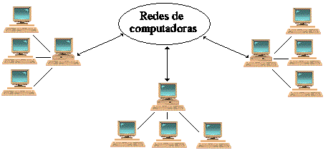
Modelo de Minicomputadoras.
Varias computadoras que soportan diferentes usuarios cada una y provee acceso a recursos remotos.
Por lo menos un usuario por cada computadora ( CPU < Usuarios ).

Slide 49
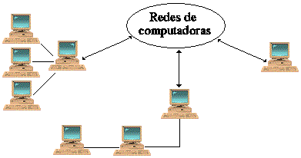
Modelo de Estación de Trabajo.
Varias estaciones (Por lo general cientos), donde cada usuario cuenta con una estación de trabajo (ET) y realiza en ella todo su trabajo. Requiere de un Sistema Operativo que soporte funciones de acceso y control remoto.
Un microprocesador por cada usuario ( CPU = Usuarios).
Las estaciones de trabajo cuentan con Interfaces Gráficas, CPU potentes y Memorias propias.

Slide 50
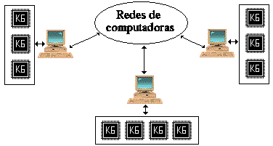
Modelo microprocesadores en Pooling.
Trata de utilizar uno o más microprocesadores dependiendo de las necesidades de los usuarios.
Primero los procesadores completan su tarea y posteriormente regresan a esperar una nueva asignación.
El número de microprocesadores normalmente es mayor a uno por usuario ( CPU > Usuarios ).

Slide 51
Sistema Operativo Distribuido
Extiende el concepto de administración de recursos e interfaces con el usuario hacia computadoras de memoria compartida para formar un sistema Operativo Distribuido, el cual consiste en varias computadoras autónomas conectadas por una red de comunicaciones.
S.O + Administración de Recursos Remotos + Entorno de Red

Slide 52
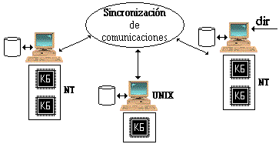
Características:
Para cada uno de los usuarios debe de ser similar al trabajo en el Sistema Centralizado.
Se ejecuta en múltiples Computadoras.
Tiene varias copias del mismo Sistema Operativo o de diferentes Sistemas Operativos que proveen los mismos servicios.
Transparencia (El uso de múltiples procesadores y el acceso remoto debe de ser invisible)

